Slide 1
Colheita de Café
Prof. Thiago Romanelli
romanelli@usp.br

Slide 2
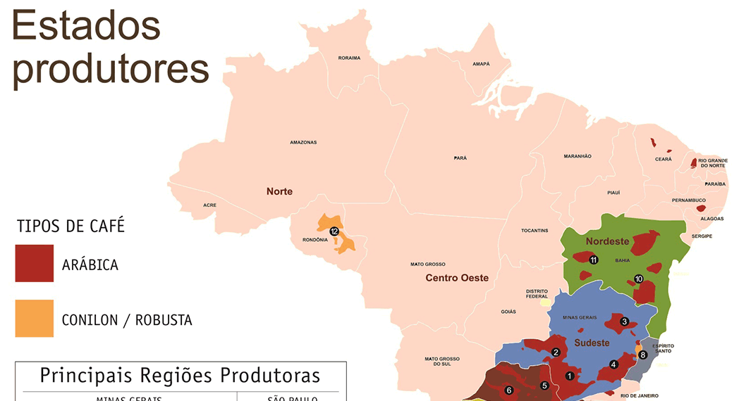

Slide 3
Características – Colheita
Feita num curto período (~ 75 dias), iniciando-se, de modo geral, em abril/maio na Zona da Mata e outras regiões de temperaturas mais elevadas, prolongando-se nas demais regiões até agosto/setembro.
O café é pago baseado em parâmetros qualitativos e, por isso, de nada adiantará proceder uma colheita eficiente e com qualidade, se os demais fatores não estiverem adequados.
Portanto, toma-se de especial importância o conhecimento das diversas operações que constituem a colheita, tais como: arruação, derriça, “varrição”, recolhimento, abanação e transporte.

Slide 4
Etapas
Arruação: É a operação de limpeza da área ao redor e sob o cafeeiro. Esta limpeza consiste em remover a terra solta, plantas daninhas e detritos, amontoando-se esse material nas entre-linhas. Essa operação deve ser feita antes que os frutos comecem a cair no chão.
Derriça: É a operação de retirada do fruto da planta. A derriça pode ser feita no chão limpo ou sobre panos colocados sob o cafeeiro.
“Varrição”: É a operação de amontoa e recolhimento do café caído no chão. No caso da derriça feita no chão, a “varrição” é feita antes, para separar o café caído do café derriçado. Para derriça no pano, a “varrição” é feita posteriormente.

Slide 5
Etapas
Recolhimento: Operação também conhecida por levantamento do café, consiste no ajuntamento do café varrido ou derriçado.
Abanação: É o processo de limpeza do café varrido ou derriçado, separando-se folhas, gravetos, torrões, pedras, etc.
Transporte: É a operação de retirada do café já recolhido da lavoura e sua condução para o terreiro, onde prosseguem as operações de pós-colheita.

Slide 6
Classificação
Manual
Semi-mecanizado
Mecanizado
Direto
Indireto

Slide 7
Máquinas Utilizadas
Arruadores Sopradores

Slide 8
Máquinas Utilizadas
Derriçadoras Portáteis

Slide 9
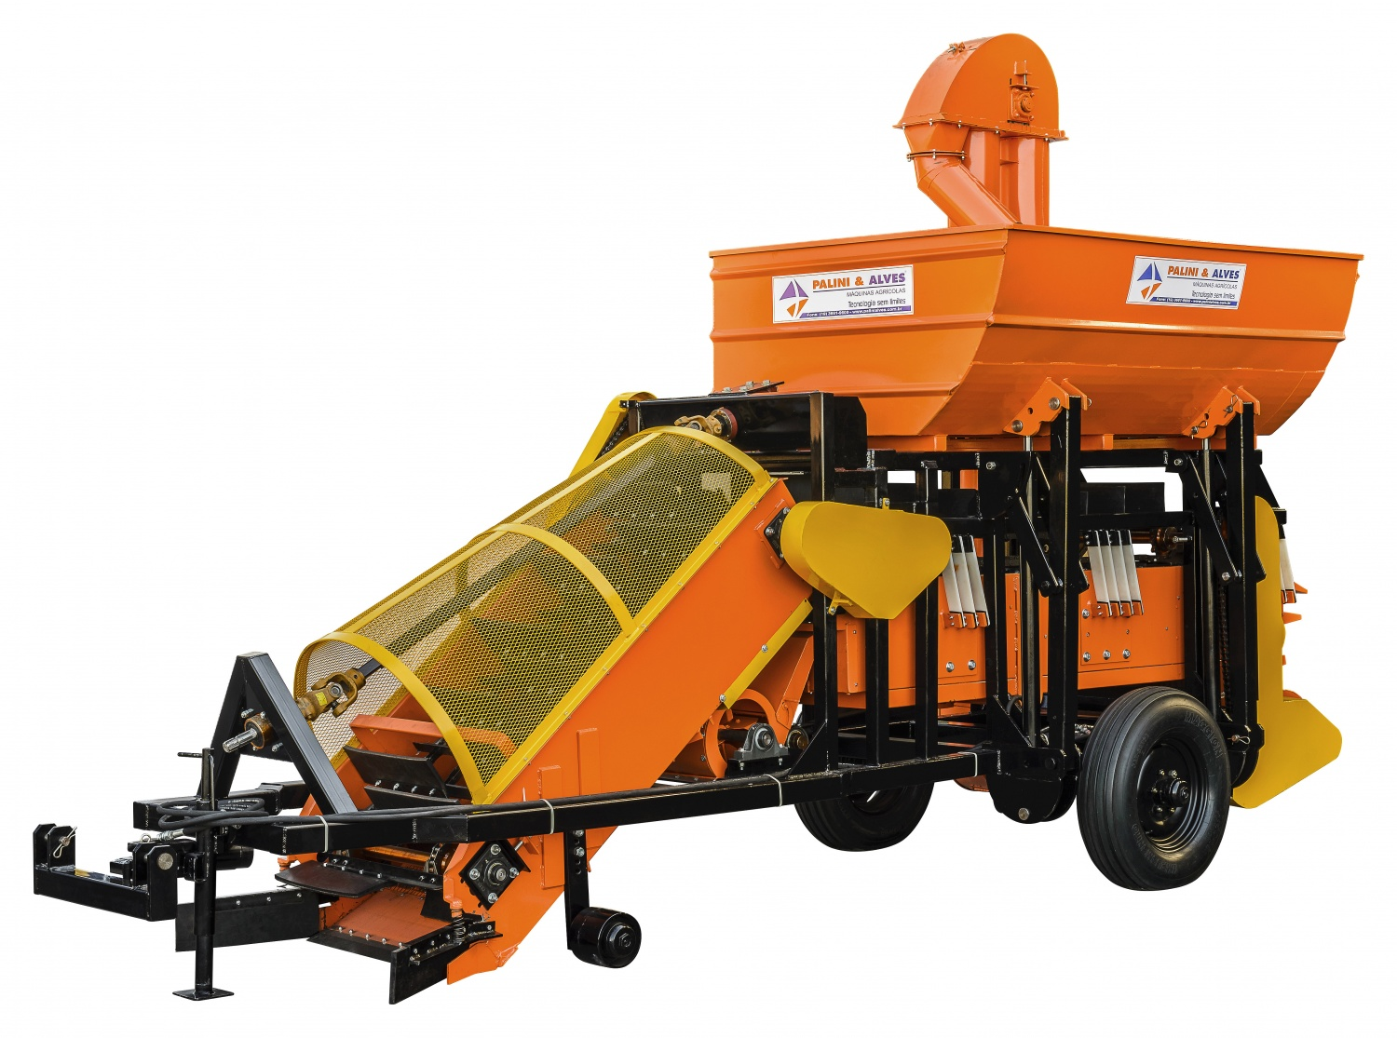
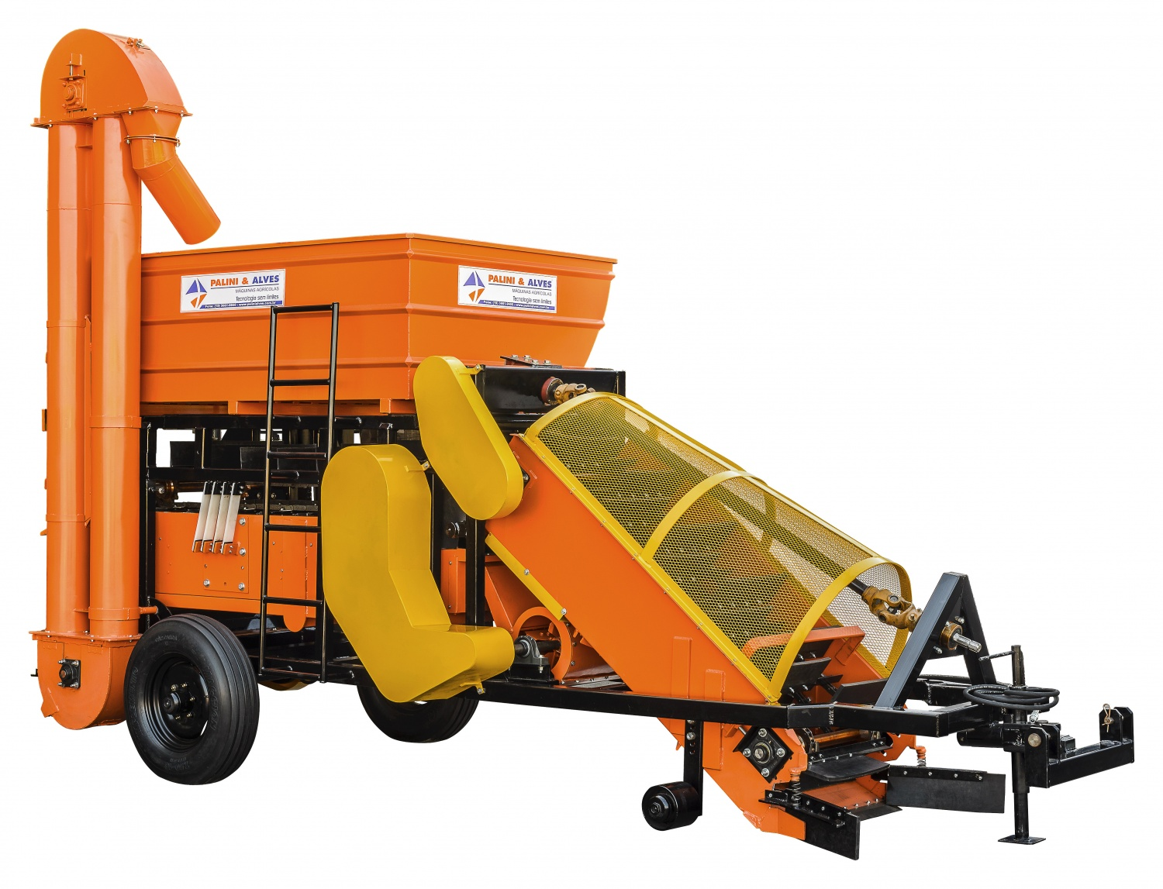
Máquinas Utilizadas
Recolhedoras

Slide 10
Máquinas Utilizadas
Recolhedoras

Slide 11
Máquinas Utilizadas
Abanadoras

Slide 12
Máquinas Utilizadas
Derriçadoras e Recolhedoras Tratorizadas

Slide 13
Máquinas Utilizadas
Colhedoras Automotrizes

Slide 14
Máquinas Utilizadas
Colhedoras Automotrizes - Componentes

Slide 15
Desempenho Operacional
O desempenho operacional das colhedoras é determinado pela capacidade média de colheita, em função das diferentes características das lavouras, por meio dos seguintes parâmetros avaliados:
Espaçamento da lavoura (metro);
Altura média dos cafeeiros (metro);
Diâmetro médio dos cafeeiros (metro);
Declividade média da lavoura (%);
Produção média (medidas/hora);
Jornada de trabalho (horas);
Velocidade média de colheita (metros/hora)
Frequência de vibração (ciclos/segundos);
Consumo de combustível (litros/hora);
Repasse da lavoura (%).

